Slide 1
仅团队内部交流使用
芯片仿真简易教程
张祥
二〇二三年四月

Slide 2


目录
芯片参数
谐振腔频率
比特频率
电容值仿真
互感值仿真
作业提交

Slide 3
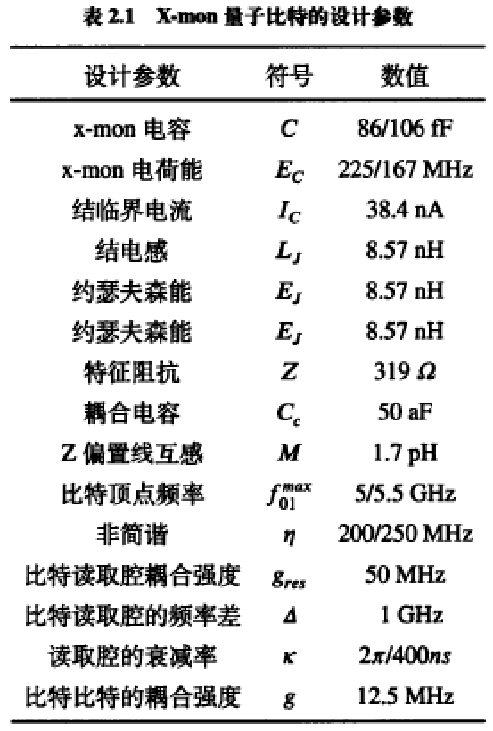
芯片参数
量子芯片典型参数
仿真内容
谐振腔频率(4-8GHz)
比特电容(60-120fF)
比特频率(4-8GHz)
比特-XY线耦合强度(50fF)
比特-Z线耦合强度
比特-比特耦合电容
谐振腔-总线耦合强度
相关软件
AutoCAD 制图软件（输出格式为.dxf）
L-edit 制图软件 （输出格式为.gdsII）
linkCAD dxf与gdsII格式转换
Ansys（HFSS为其中一个仿真模块） 电磁仿真软件

Slide 4
目录
芯片参数
谐振腔频率
比特频率
电容值仿真
互感值仿真
作业提交

Slide 5
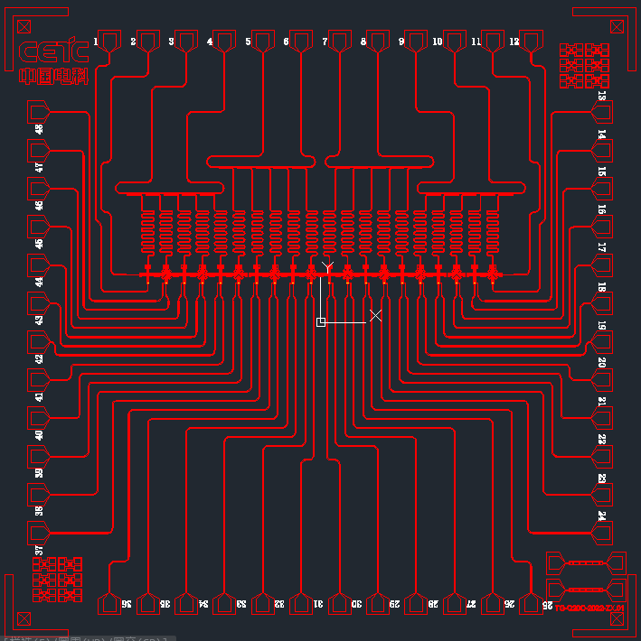
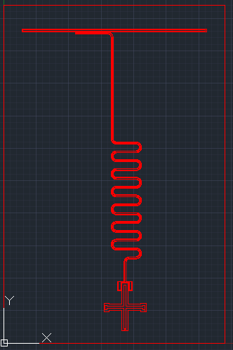
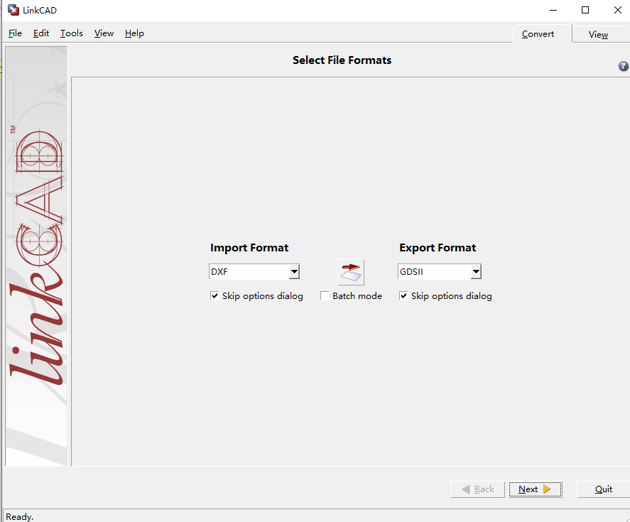
图形处理
①
②
新建dxf文件，从版图中截取部分图形并设置边框
利用linkcad将dxf转为gdsII
利用L-edit导入，并进行逻辑运算

Slide 6
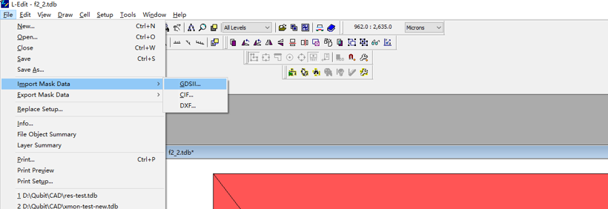
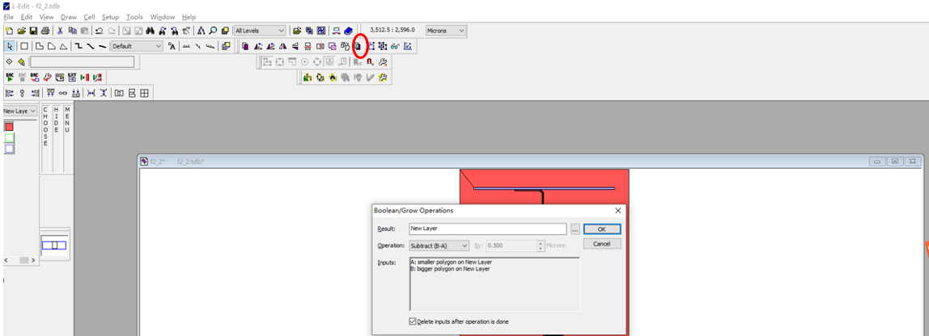
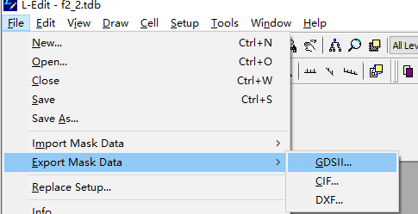
图形处理
③
新建dxf文件，从版图中截取部分图形并设置边框
利用linkcad将dxf转为gdsII
利用L-edit导入gdsII 图形，并进行逻辑运算，并导出
注1：芯片版图绘制的图形是刻蚀区域，空白的地方为金属区域；而在仿真时，图形为金属区域，空白处为刻蚀区域。芯片版图与仿真模型是互补图形，因此需要处理
注2：以上图形处理流程，仅为个人习惯。dxf、gdsII均可导入HFSS，HFSS内部也可进行布尔运算处理，完成版图到仿真模型的转换。

Slide 7

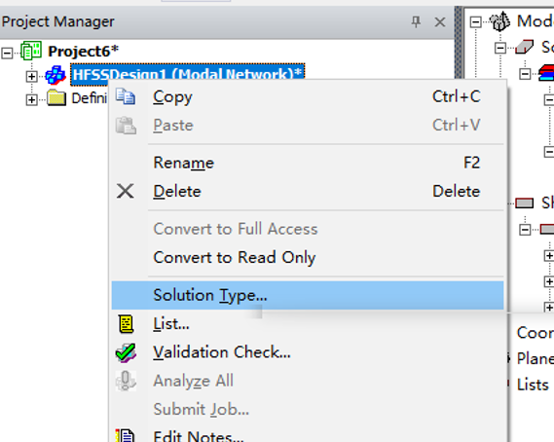
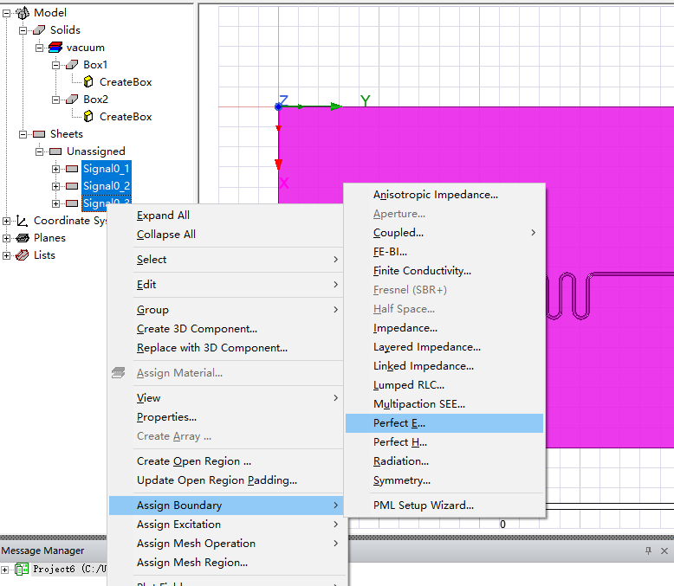
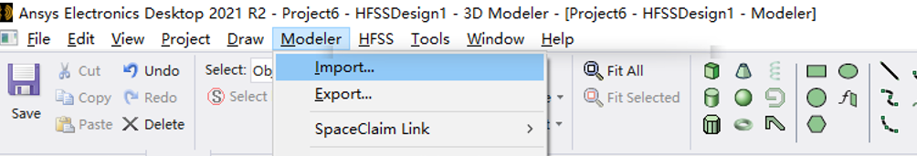
HFSS
②
新建project
插入HFSS，在project栏选择新建的HFSS，右键更改解类型为Eigenmode
导入gdsII图形
选中所有图形，设置边界条件为理想导体
④
③

Slide 8
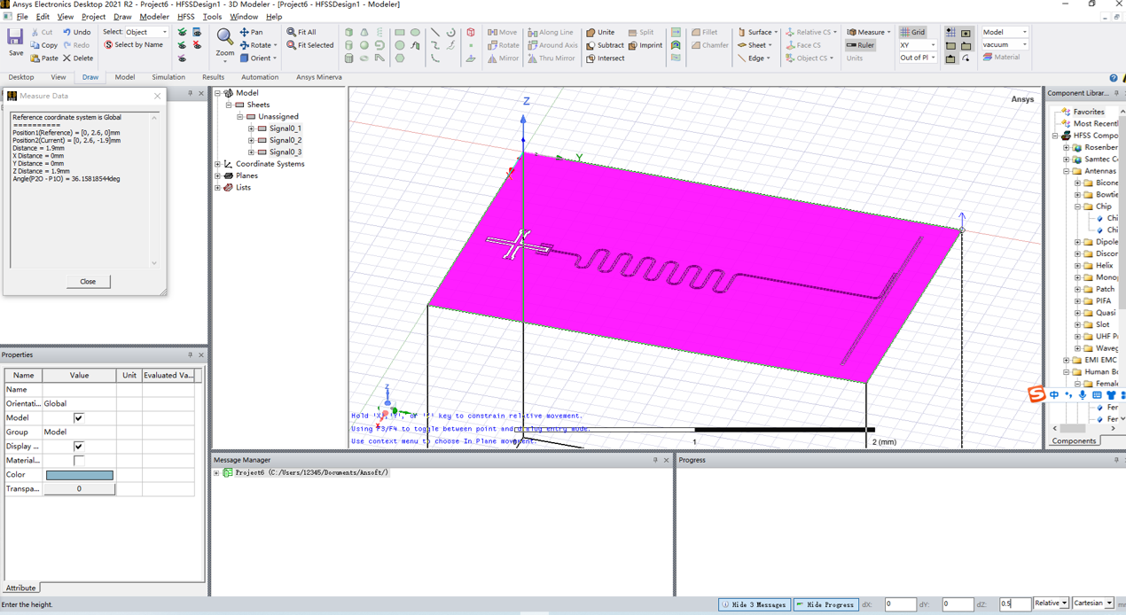
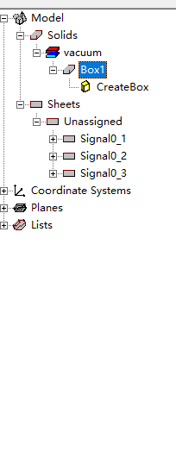
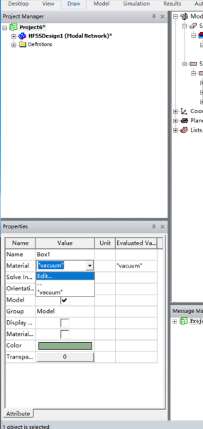
建模
建模，在导入的平面图形下面新建一个长方体（BOX），长宽与平面图形一致，厚度为-0.5mm
在model栏里面，选择上一步新建的长方体（BOX1）
并在属性栏里面，编辑材质，设为蓝宝石（sapphire）

Slide 9
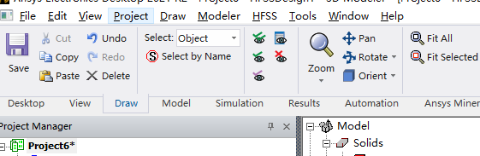
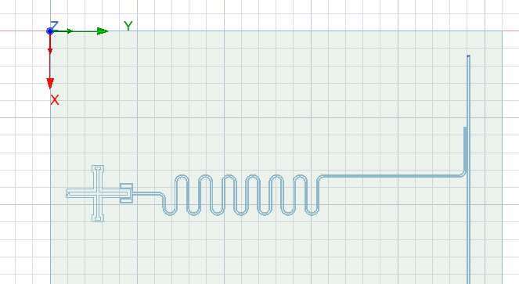
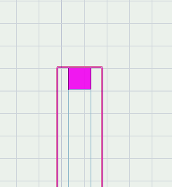
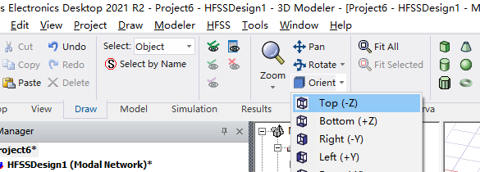
建模
②
④
③
与上一节相同，再新建一个长方体，高度从-0.5mm至0.5mm，属性设为真空（vacuum）
点击新建的BOX，并隐藏视图
视图选为Top（-Z）
在总线与地之间新建一个矩形，在另一端也新建一个矩形

Slide 10
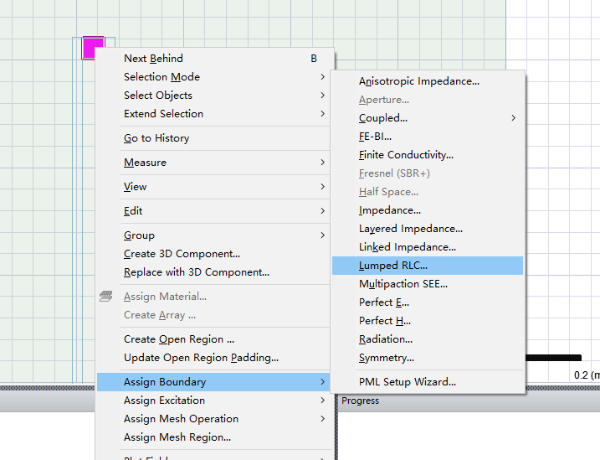
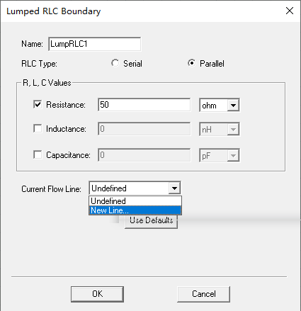
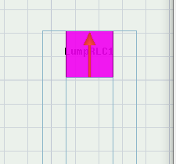
建模
②
①
③
对新建的矩形右键单击，设定为Lump RLC边界
设置为50Ω，并新建电流线
电流线画在矩形的中线上，方向为从总线到地或地到总线均可，但两个矩形要一致
注：50Ω的设置会带来损耗，这一步的目的是为了模拟实际情况

Slide 11
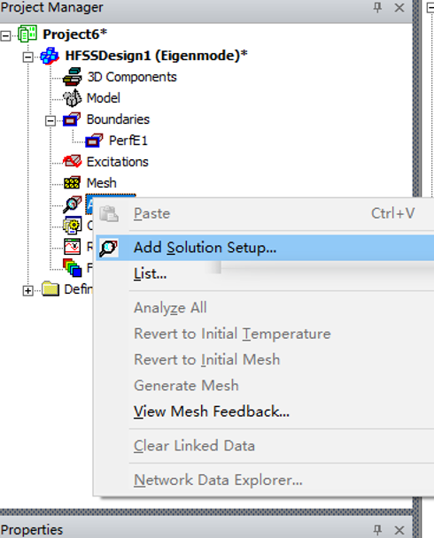
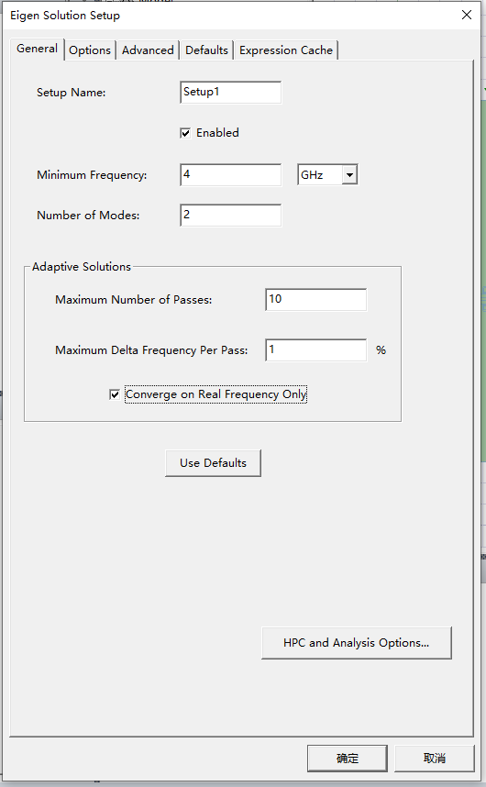
求解设置
在project栏，右键单击analysis，添加求解步骤
最小频率设为4GHz（低于谐振腔频率），模数量建议设为2，最大迭代次数可设为10，最小收敛值建议设为1%，勾选实数收敛

Slide 12
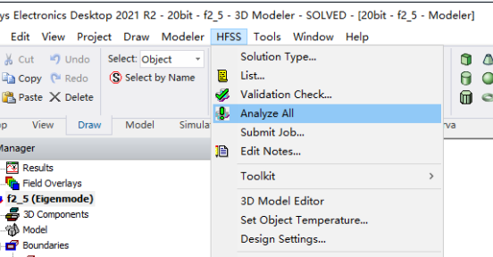
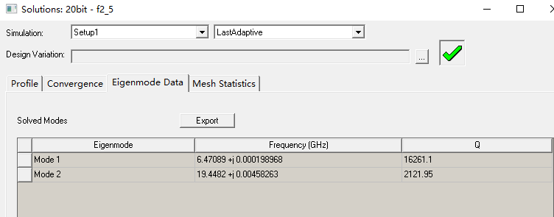
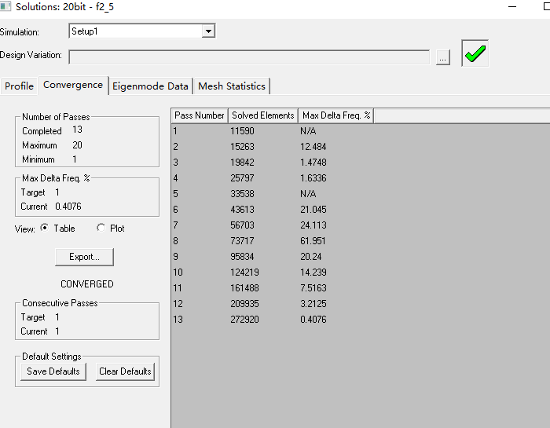
求解设置
点击validation check进行验证，通过验证后点击Analyze All即可进行求解
右键单击project栏中的Results→solution data查看求解情况。在Eigenmode中查看谐振腔本征值；在convergence中检验当前值的收敛情况，delta值低于1%则结果可信，若delta大于1%，可再增加迭代次数，重新求解。
注：更为精确的求解，可以复制一个新的HFSSDesign，将求解模式改为HFSS(modal network)，将总线两端的矩形改为lump激励，并导入本征模式划分的网格（mesh），再求解，即可得到S21曲线，从中可以得到谐振腔频率以及Q值。详情可见参考文献arXiv:2112.027

Slide 13
目录
芯片参数
谐振腔频率
比特频率
电容值仿真
互感值仿真
作业提交

Slide 14
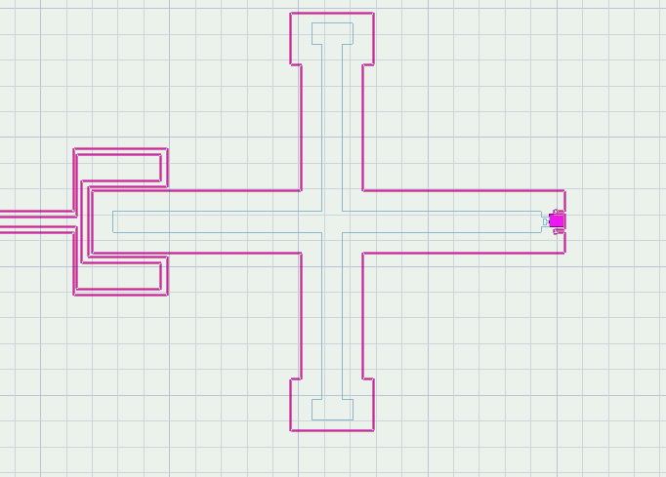
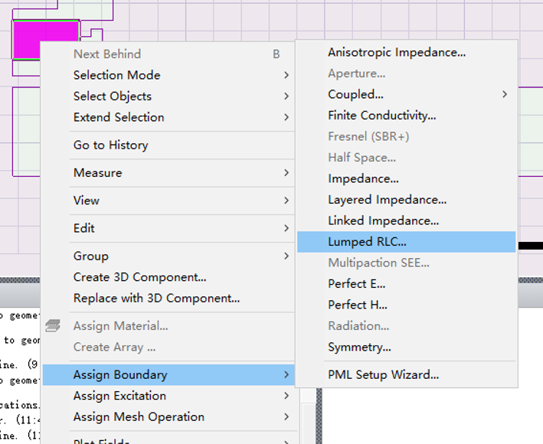
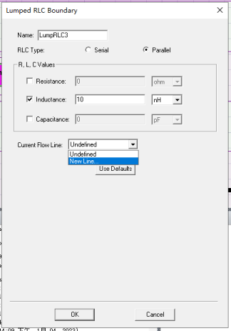
等效电感
新建矩形，将比特电容与地相连，设置Lump RLC条件，选择电感为10nH（对应约30nA超流），设置电流方向
按照谐振腔流程，设置边界、求解条件，利用本征模式计算比特频率
注：比特频率的仿真与谐振腔类型，都是利用本征模式求解LC电路的频率，唯一的区别是在于比特的电感来自于约瑟夫森结结构，因此建模时需要额外的添加等效电感代替约瑟夫森结

Slide 15
目录
芯片参数
谐振腔频率
比特频率
电容值仿真
互感值仿真
作业提交

Slide 16
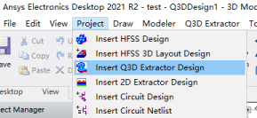
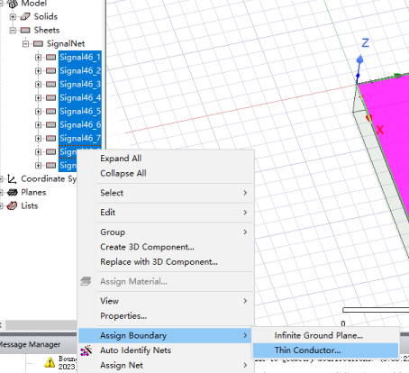
Q3D
①
②
插入Q3D，导入gdsII图形，并建模，设置衬底与真空边界
将导入的图形设置为薄导体边界，材质为理想导体，厚度为0.1um

Slide 17
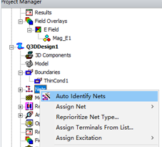
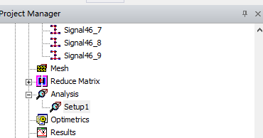
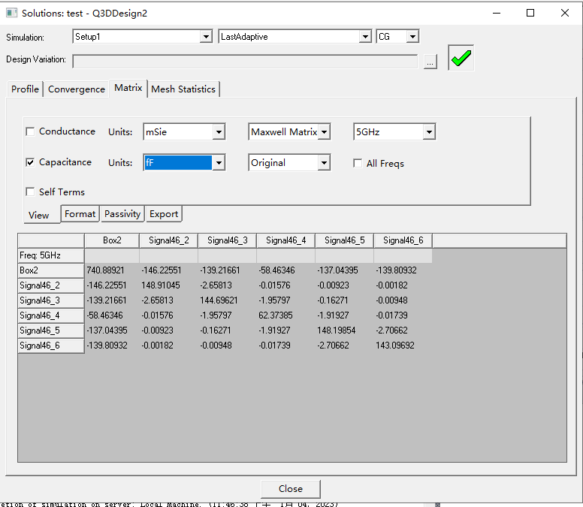
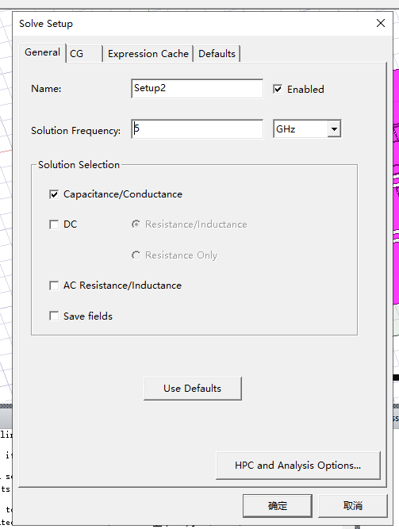
电容求解
①
②
④
右键单击project栏中的nets，选择自动定义；
新建求解，右键进行属性设置，求解频率设为5GHz，求解选项仅勾选电容/电导；
设置完毕后，点击Q3D Extractor→validation check进行验证，通过验证后点击Analyze All即可进行求解；
右键单击project栏中的Results→solution data查看求解情况。仅勾选电容，单位选择fF，对角矩阵元为自电容，非对角矩阵元为耦合电容

Slide 18
目录
芯片参数
谐振腔频率
比特频率
电容值仿真
互感值仿真
作业提交

Slide 19
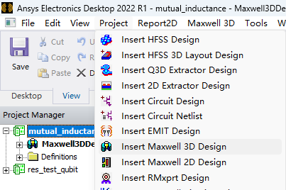
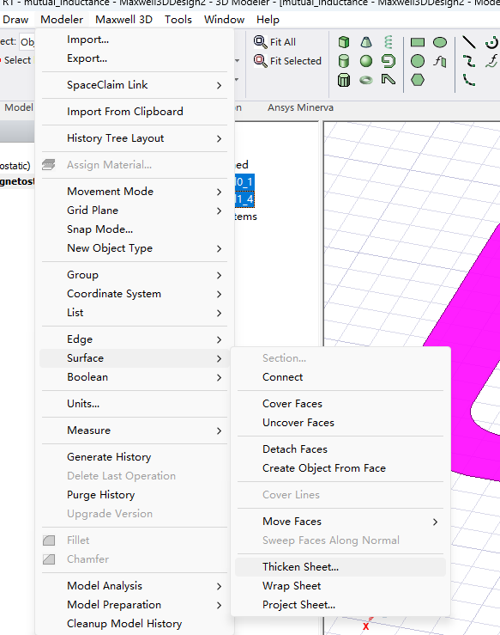
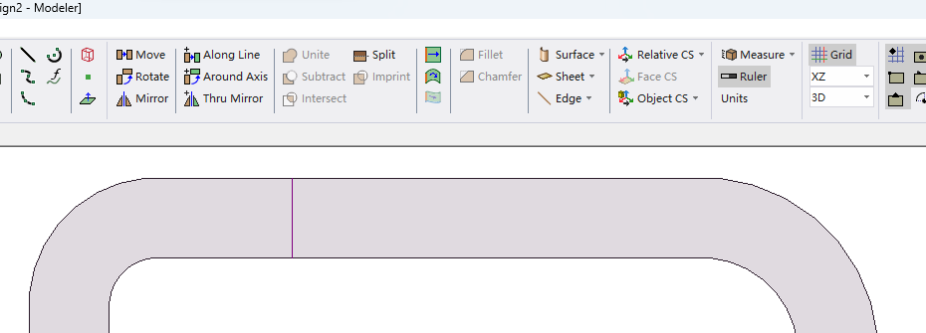
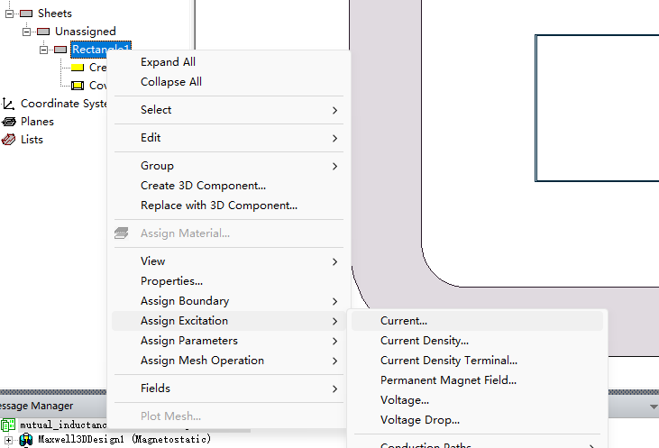
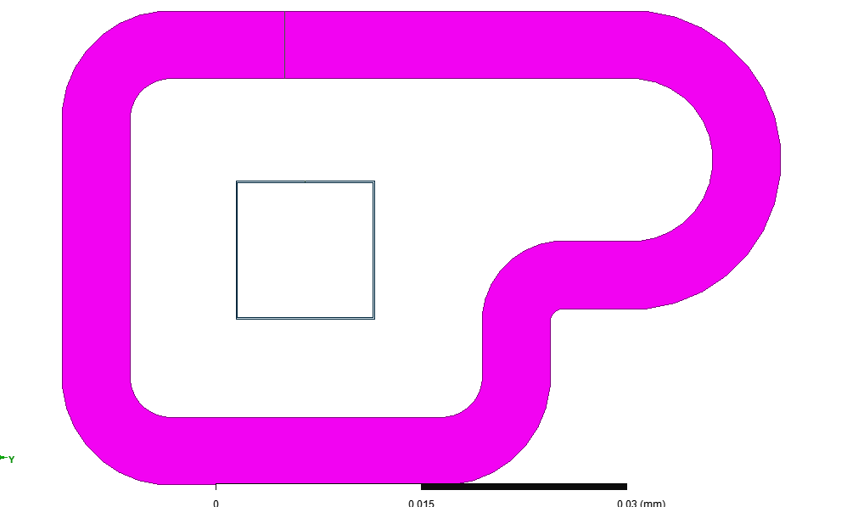
Maxwell 3D
①
②
导线
JJ
插入Maxwell 3D Design，导入gdsII图形；
将导线和约瑟夫森结设置为0.1um厚，材料为Al(aluminum)；将JJ沿Z轴移动10um;
在导线和JJ上设置电流激励：切换到XZ面绘制矩形作为电流横截面，设置激励为电流，大小10mA;新建矩形对JJ进行相同设置，让导线和JJ上的电流方向一致；

Slide 20
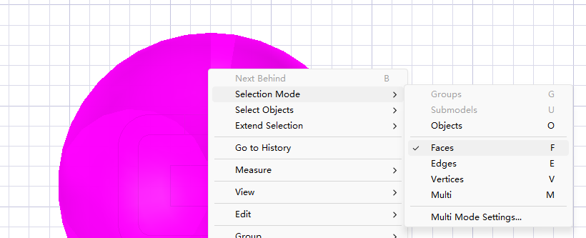
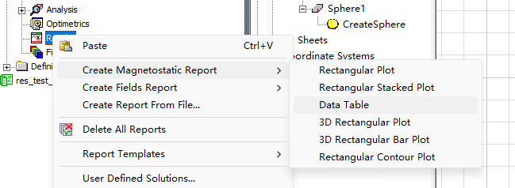
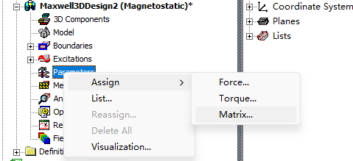
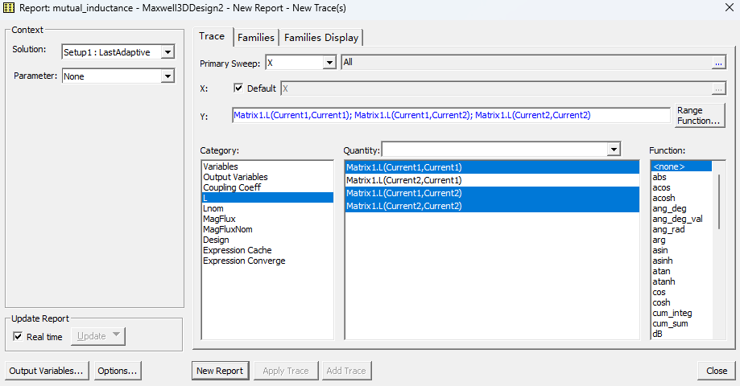
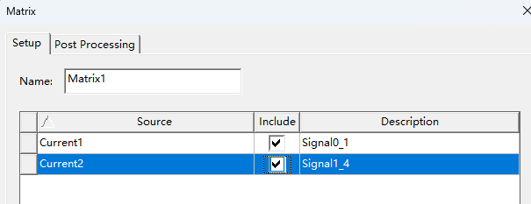
求解互感
①
②
设置边界：切换回XY平面，添加圆球将导线和JJ包住，选中球表面（右键-Selection Mode-Faces）;设置边界条件（右键-Assign Boundary-Zero Tangential H Field）；将球再变回实体（右键-Selection Mode-Objects）;
设置矩阵：Parameters-Assign-Matrix，勾选两条电流；设置求解步骤；点击validation check进行验证，通过验证后点击Analyze All即可进行求解；
查看结果：Results-Create Magnetostatic Report-Data Table；选择L，选中导线自感Matrix1.L(Current1,Current1)，互感Matrix1.L(Current1,Current2)，JJ自感Matrix1.L(Current2,Current)，点击New Report查看结果。

Slide 21
目录
芯片参数
谐振腔频率
比特频率
电容值仿真
互感值仿真
作业提交

Slide 22
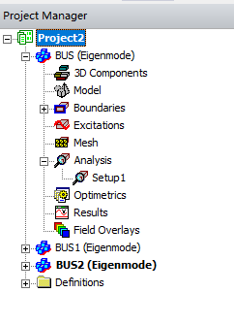
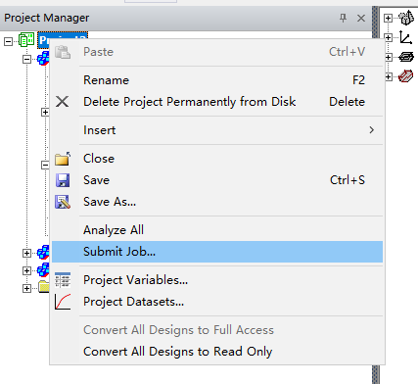
作业提交
目的：有多个任务待仿真时，一次性提交所有仿真任务，不需要等待一个任务完成再手动提交下一个任务。
①
②
构建仿真模型：Project2下有多个不同的Design（BUS、BUS1、BUS2）,每个Design下有多个Setup，构建好所有需要仿真的模型;
提交任务：右键Project2，点击Submit Job（或者点击HFSS- Submit Job ）进入提交任务界面；

Slide 23
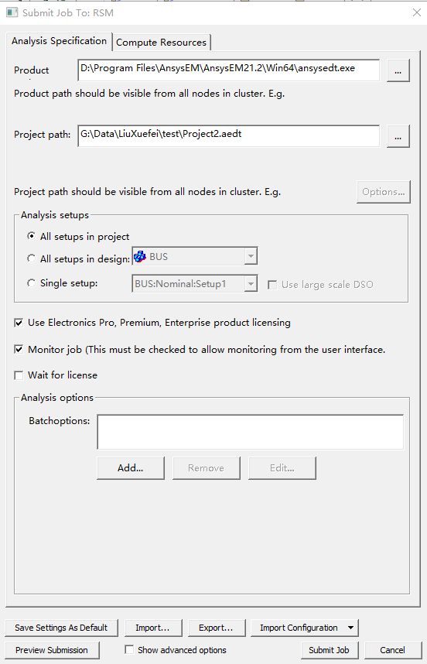
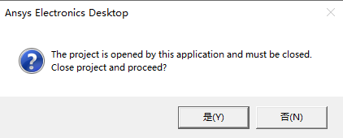
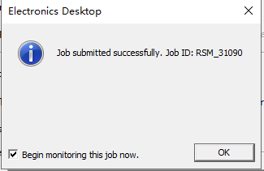
HFSS路径，默认即可
设置任务：
默认HFSS路径；
选择需要仿真任务的路径；
选择需要提交的任务：
（1）All setups in project：project中的所有任务
（2）All setups in design: 某个design中的所有setup
（3）Single setup: 某个design中指定setup
点击提交
如果提交的任务已经在HFSS中打开，会提示如下信息，点击 是 ，
仿真任务被提交，勾选 监控此任务，可以查看任务进度。
选择需要仿真任务的路径
选择需要提交的任务
提交

Slide 24
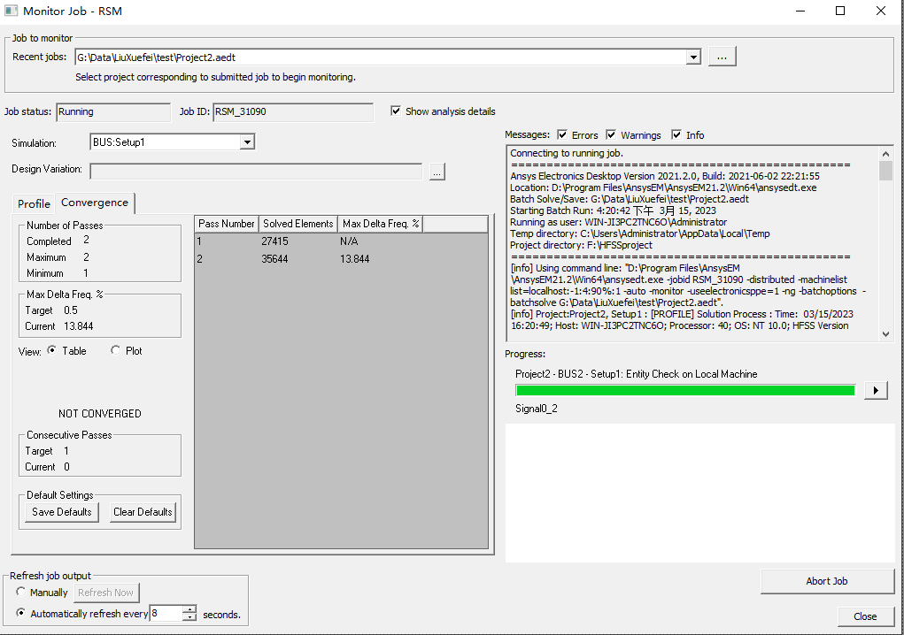
任务状态
正在仿真的任务
当任务状态为 Completed时仿真完成，打开文件即可查看所有结果。
仿真信息

Slide 25
目录
7. python与HFSS联合仿真

Slide 26

python与HFSS联合仿真
https://blog.csdn.net/weixin_42312623/article/details/106186293
链接里给的是三种方法，这里只介绍第一种方法。其效果为：将HFSS的一段手动操作转化为代码，后续可以通过运行该代码重复这段操作。
省流版教程（网站截图）：
说明：（1）该方法只需要HFSS软件本身，不需要其他软件。
（2）后面涉及的内容均为对这段话意思的解读与实操。
（3）其他需要注意的点：1. 代码和文件的路径中不能有汉字；2. Windows中路径为反斜杠”\”，而 代码中的路径为斜杠“/”，更换路径时注意修改。

Slide 27




python与HFSS联合仿真
3. 进行一段常规的HFSS操作，并保存。
1. 打开HFSS软件，可以看到默认的Project1
例如：这里调用了GDSII文件，设置了边界条件，并保存了文件。
默认状态
2. 录制代码：选择Tools → Record Script To File...
即可新建文件(不妨叫Test01.py)
4. 停止录制：Tools → Stop Script Recording
录制代码
停止录制

Slide 28




python与HFSS联合仿真
5. 用记事本打开Test01.py，删除代码里头的汉字“月”。
6. 调用程序：重新打开软件，选择Tools → Run Script...
即可运行代码，代码会重复所录制的HFSS操作
删除汉字
确保调用代码前为默认状态
调用代码

Slide 29
报告完毕
不当之处，敬请批评指正！
29

